Slide 1
Týden vědy na Jaderce, 20.6.2019
Aktivity FYKOSu
Daniela Pittnerová daniela@fykos.cz
FYKOS fykos@fykos.cz https://fykos.cz

Slide 2
Aktivity FYKOSu
Fyzikální korespondenční seminář – kľúčová aktivita
Sústredenia – pre najlepších riešiteľov - dvakrát ročne – marec/apríl a september
Fyziklání – súťaž pätčlenných tímov - nasledujúci ročník 14. 2. 2020 v Prahe
Fyziklání online – tímová online súťaž otvorená pre každého - nasledujúci ročník 27. 11. 2019
Týden s aplikovanou fyzikou – návštevy medzinárodných vedeckých a technologických inštitúcií (CERN, ESRF...)
Den s experimentální fyzikou – exkurzie do laboratórií UK a vedeckých pracovísk v Prahe a okolí
Fyzikálny Náboj – tímová súťaž usporadúvaná v spolupráci so slovenským FKS - nasledujúci ročník 8. 11. 2019 v ČR v Prahe a Ostrave

Slide 3
Seminár
6 sérií ročne
8 úloh v každej sérii:
2 jednoduché
3 „normálne“
Problémová
Experimentálna
Seriálová
Seriál na pokračovanie
Minulý ročník o teoretickej mechanike

Slide 4
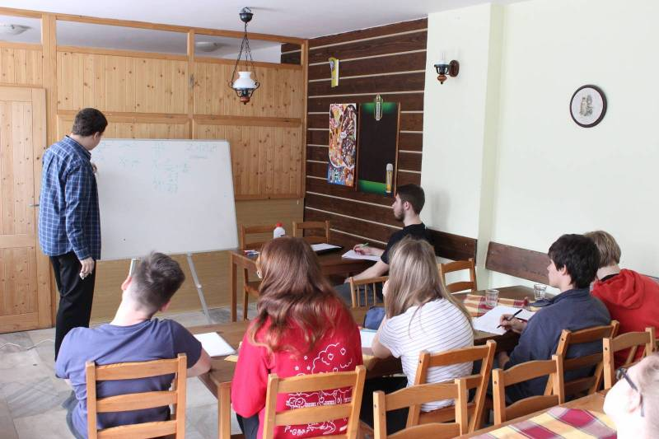
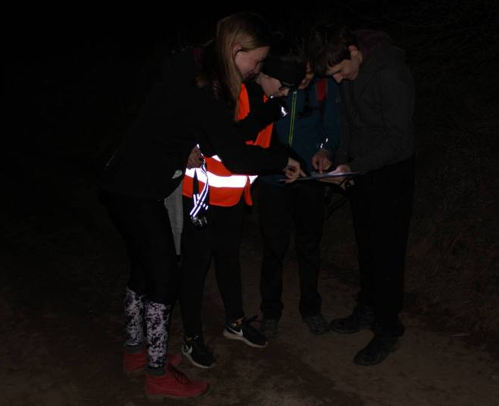
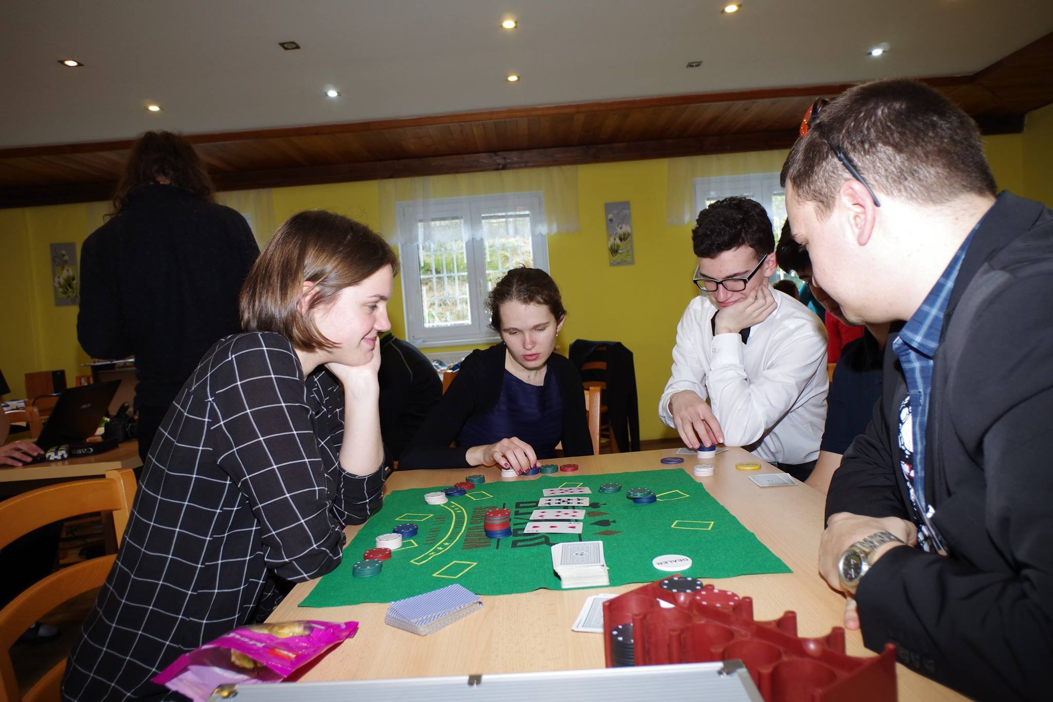
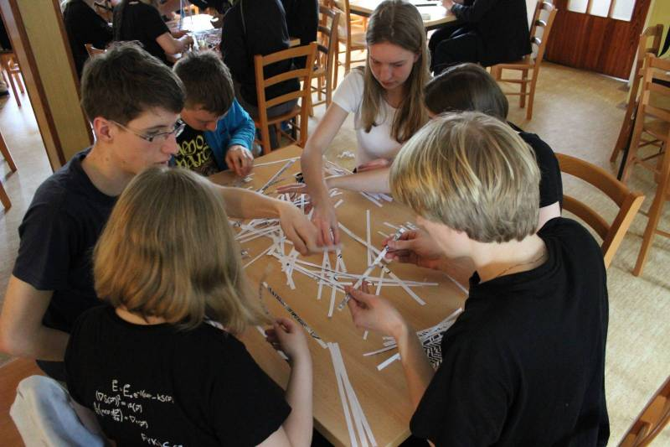
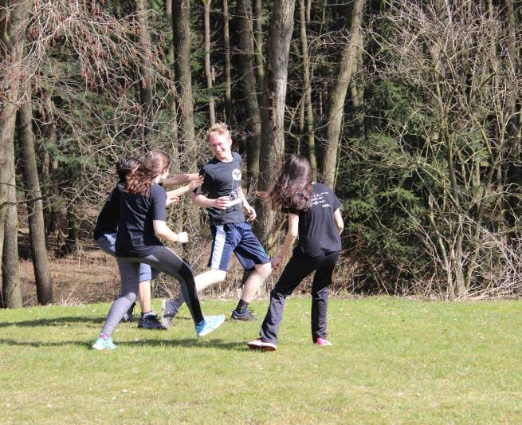
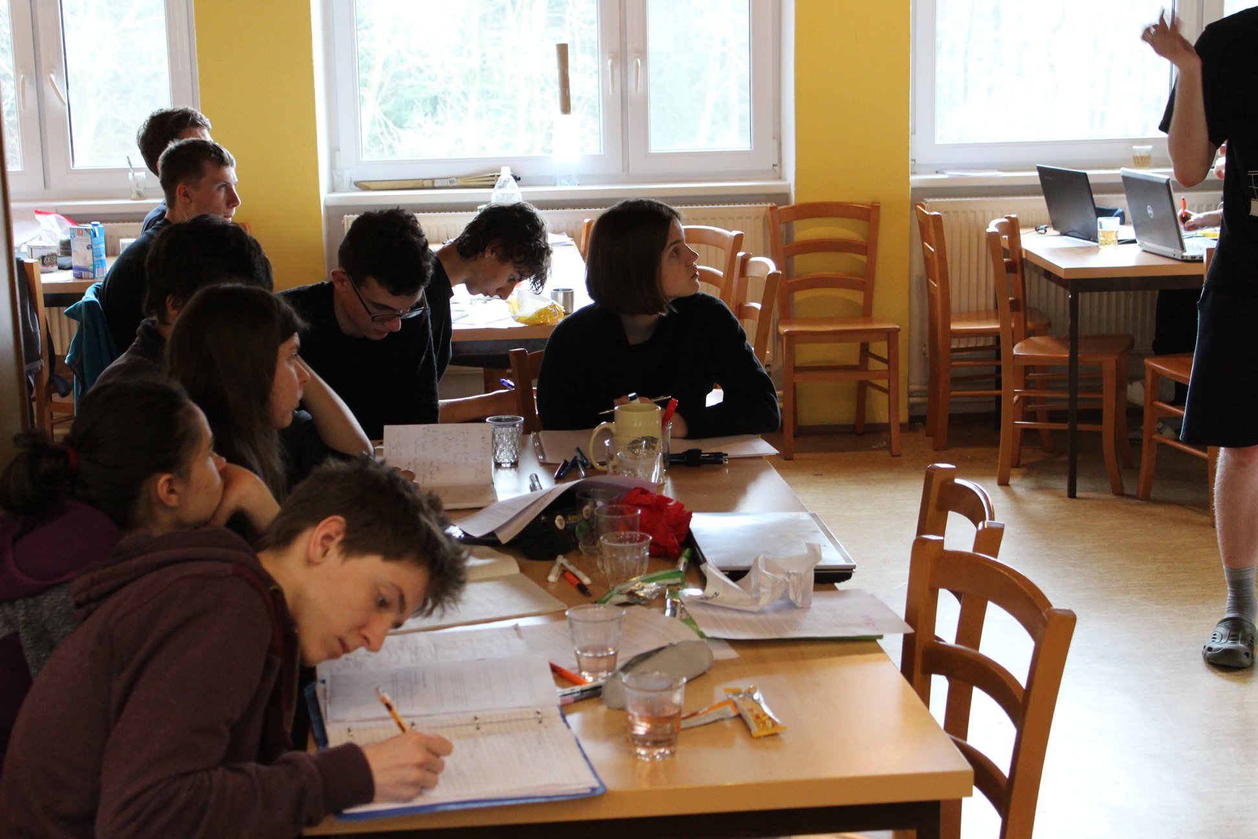
Sústredenia

Slide 5
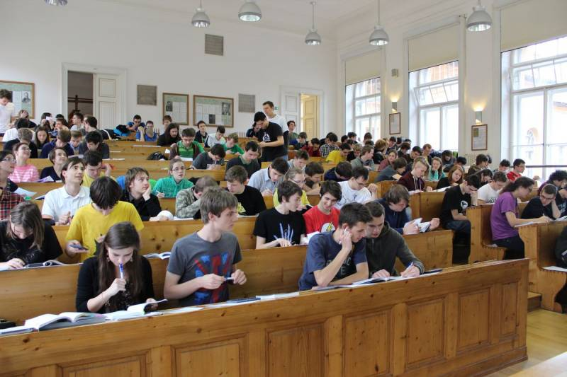
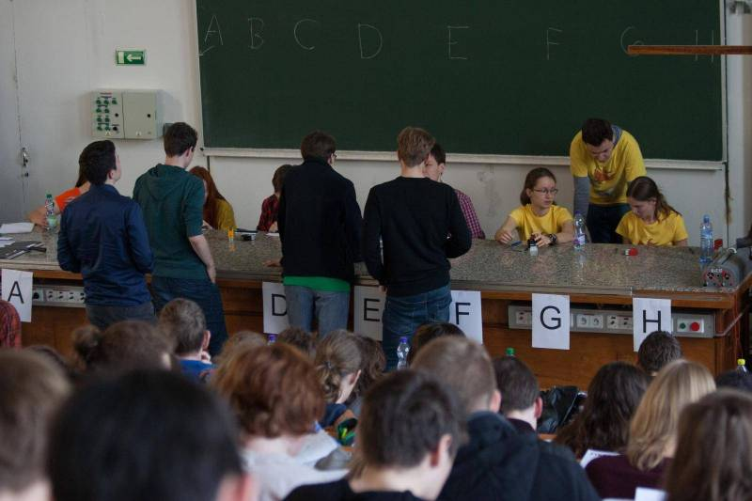
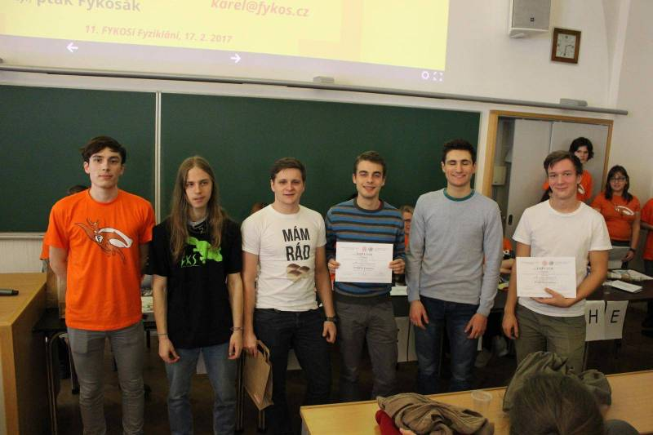
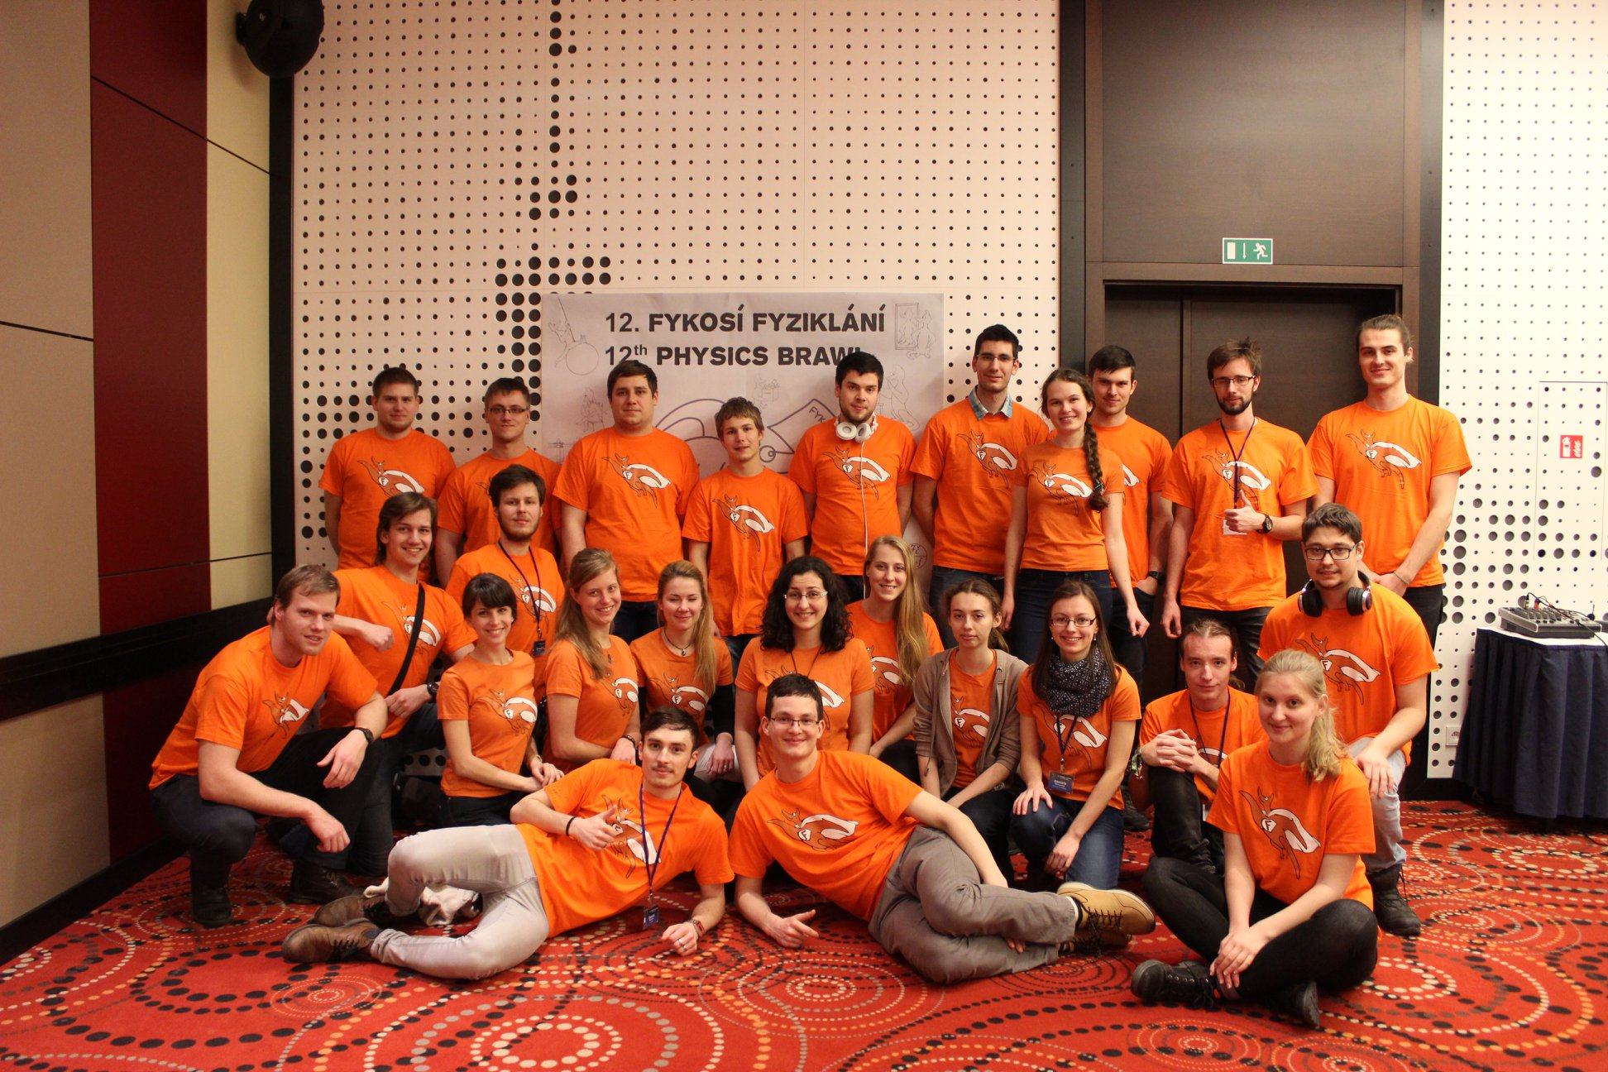
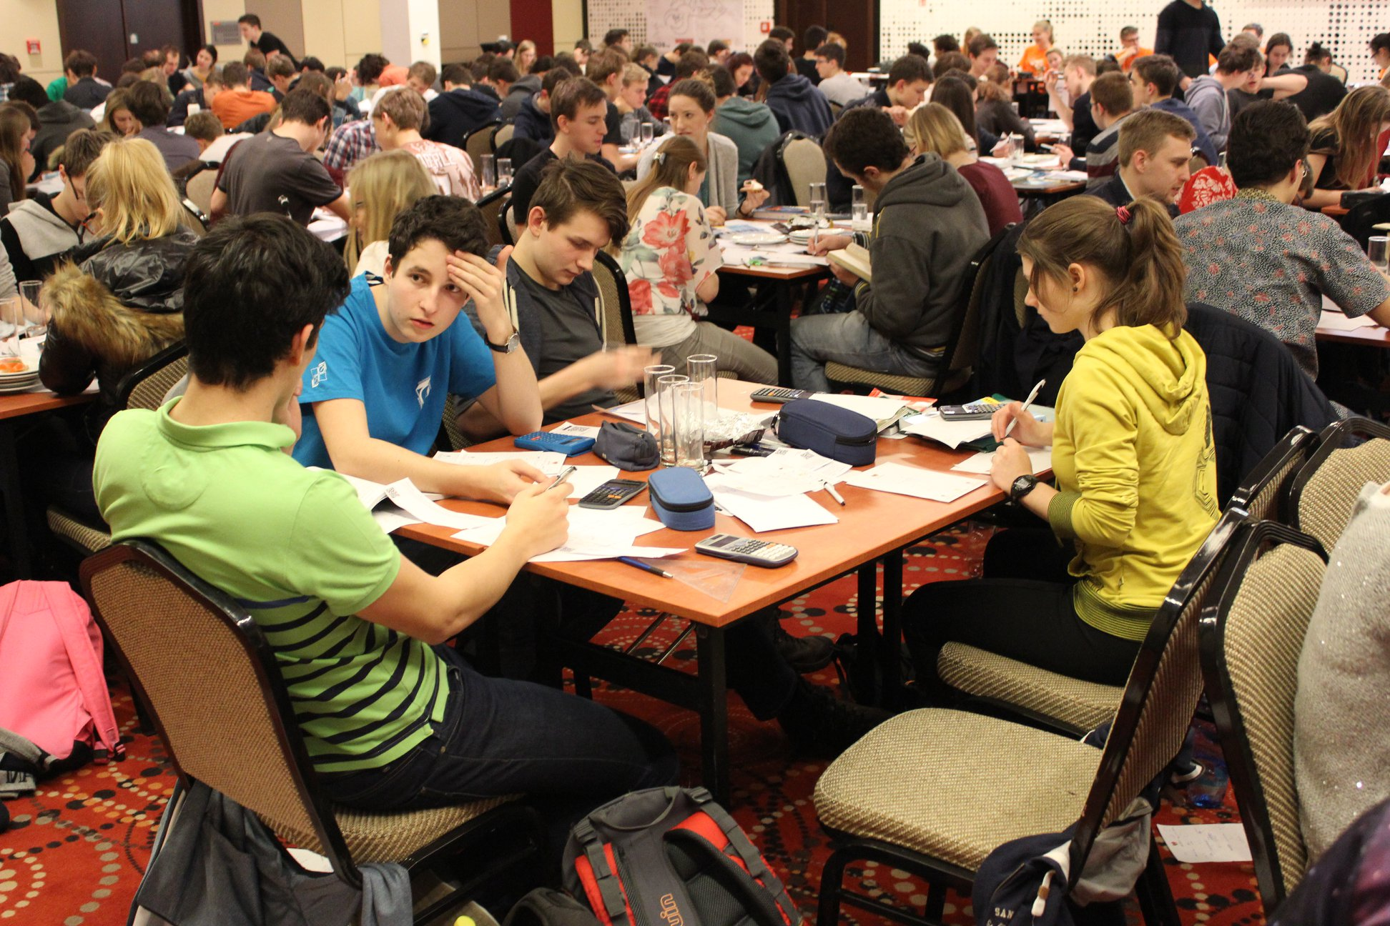
Fyziklání

Slide 6
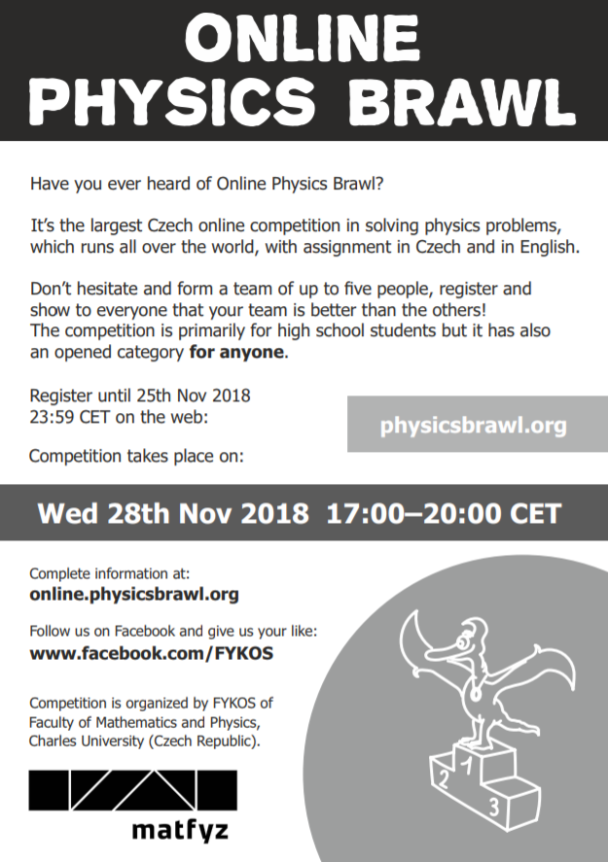
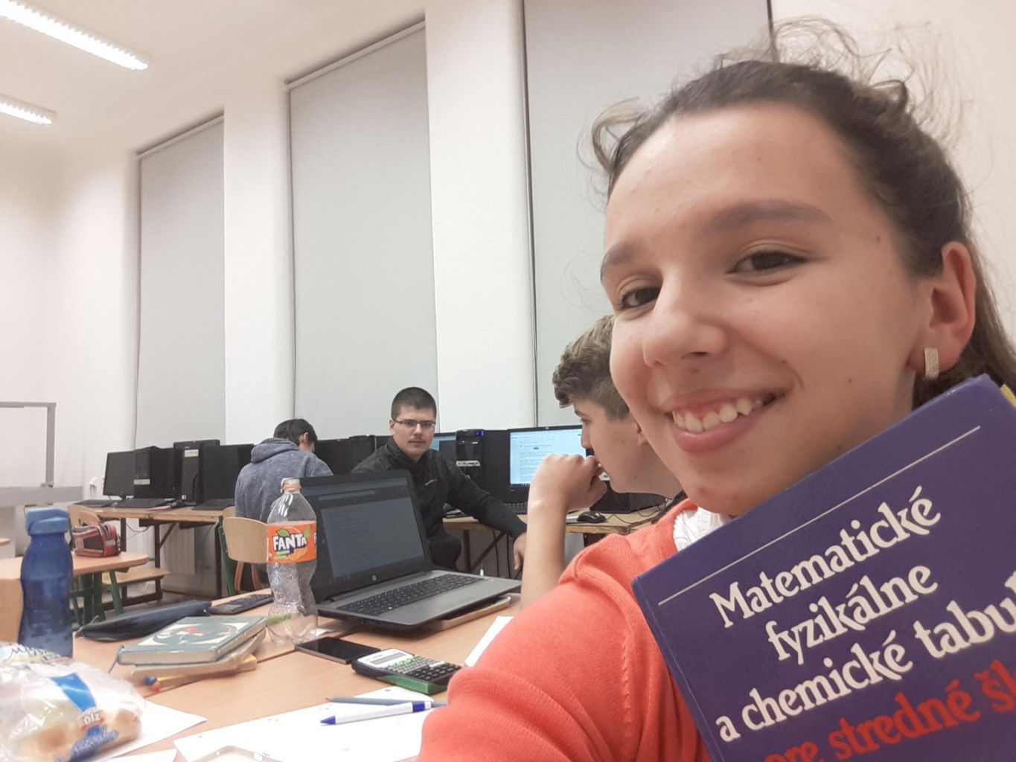
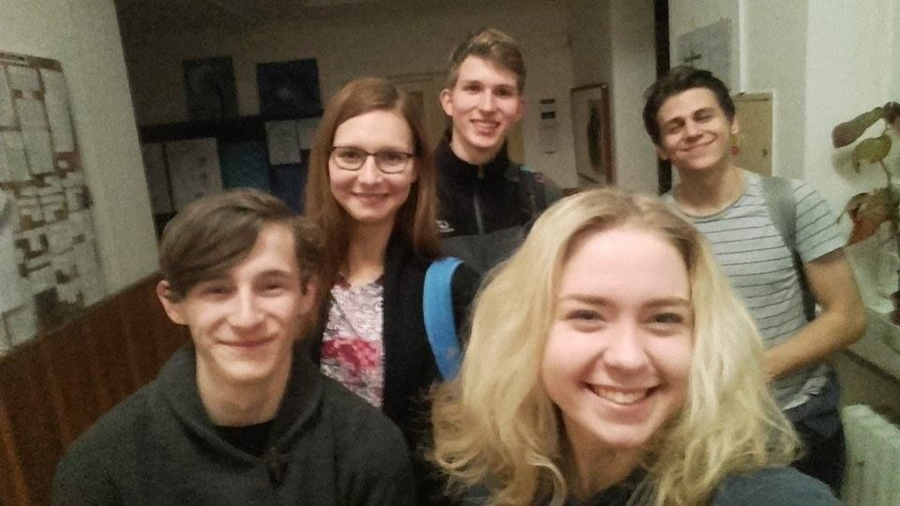
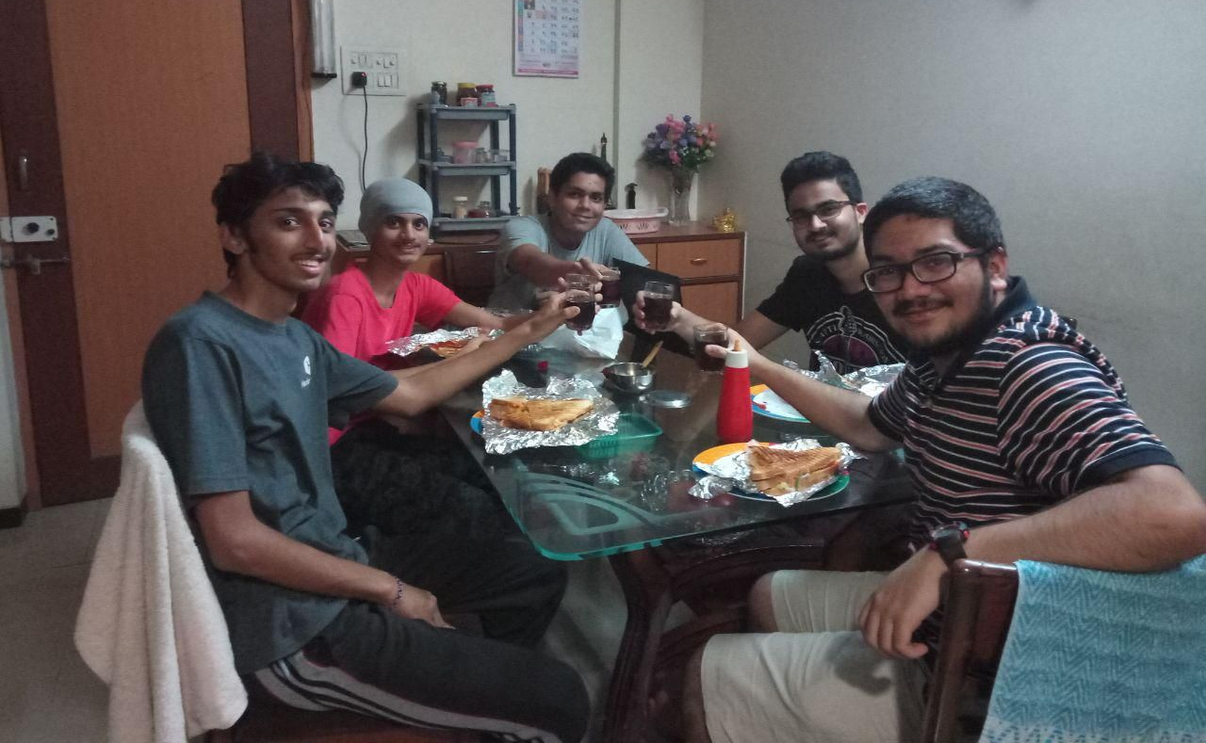
Fyziklání online
33 krajín Kategória Open

Slide 7
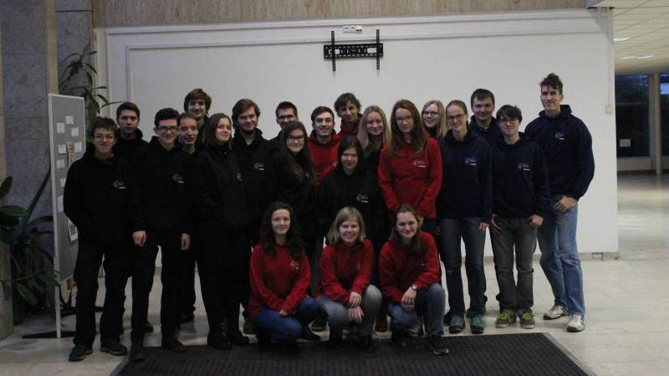
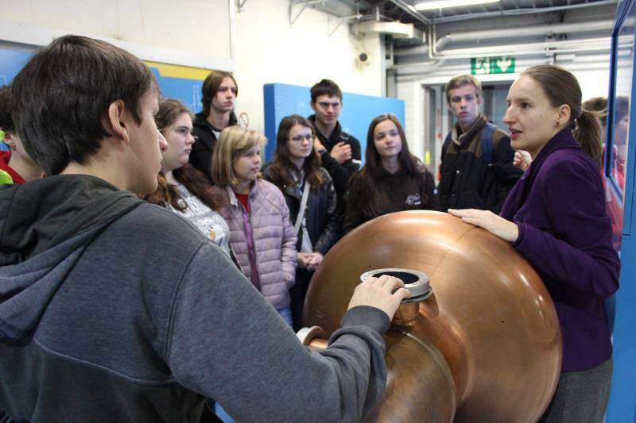
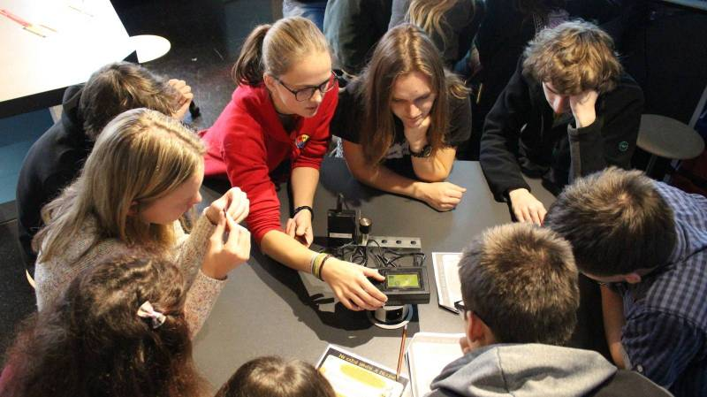
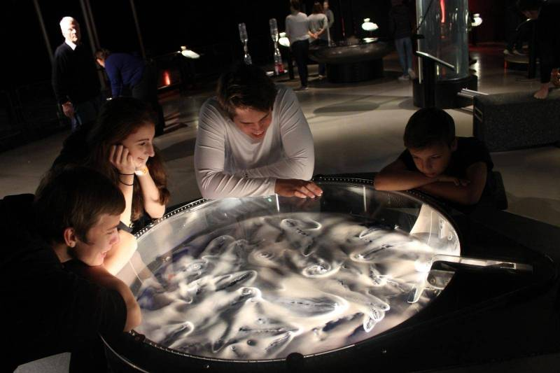
Týden s aplikovanou fyzikou

Slide 8
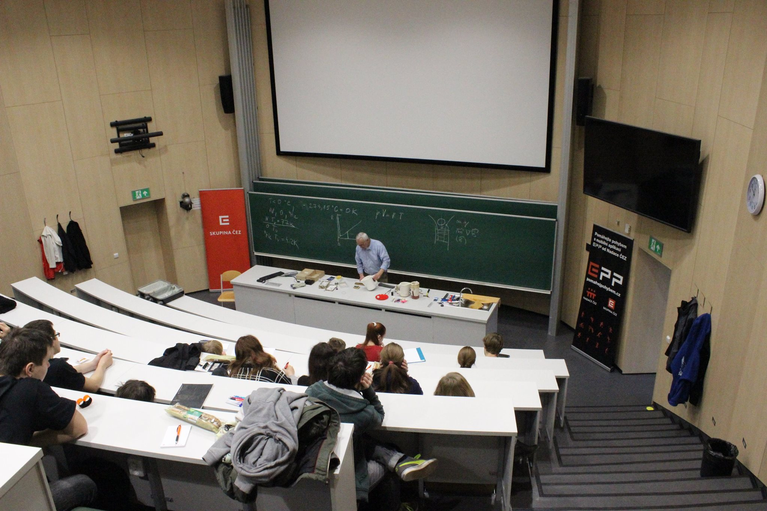
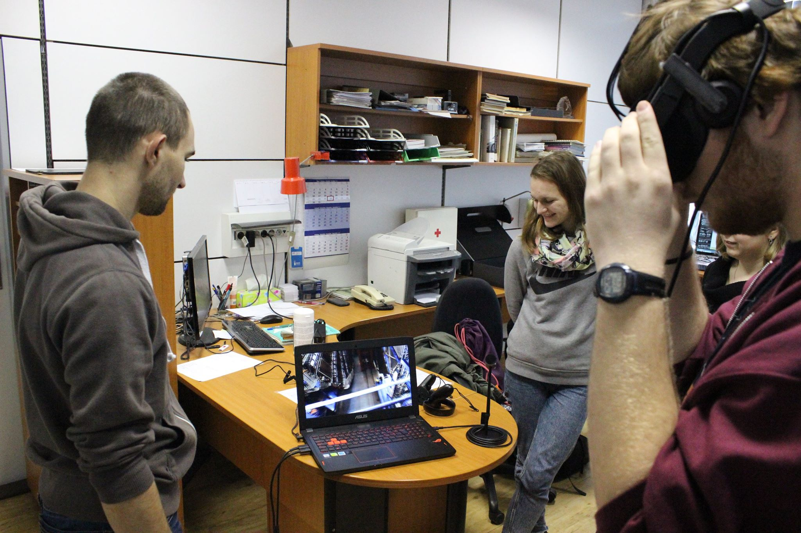
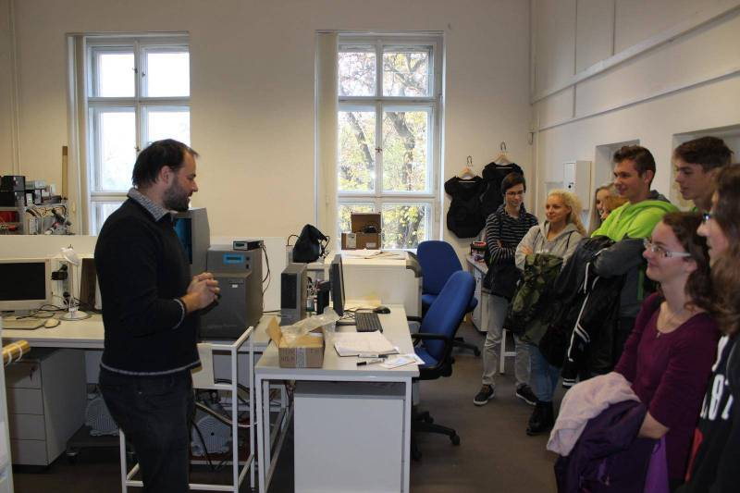
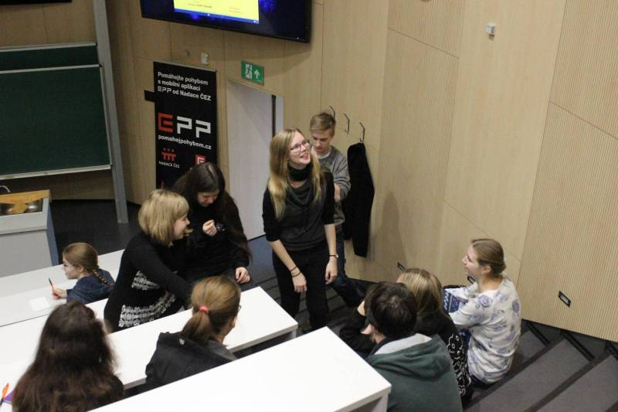
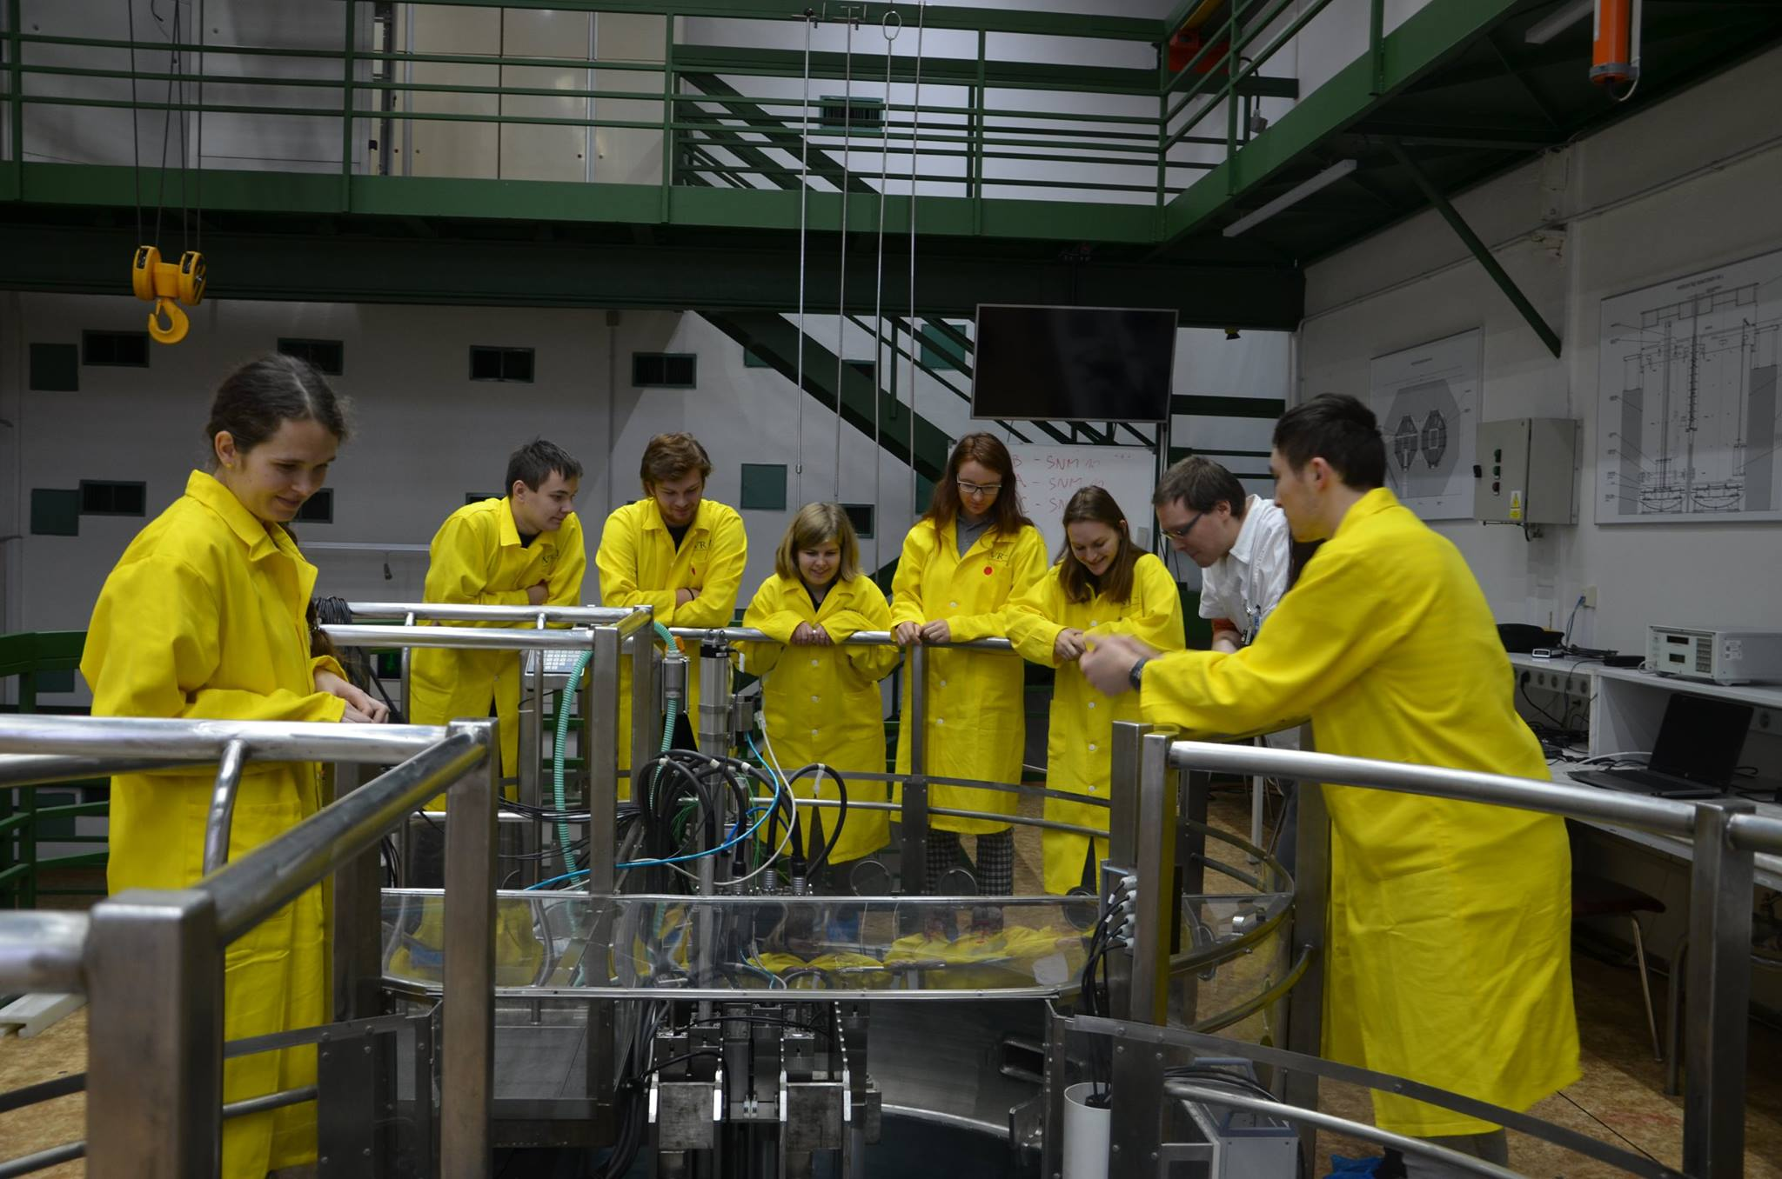
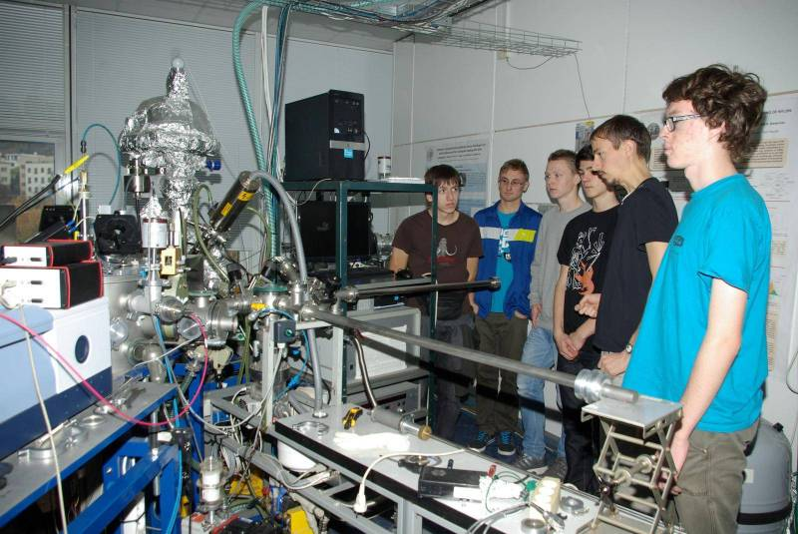
Den s experimentální fyzikou

Slide 9
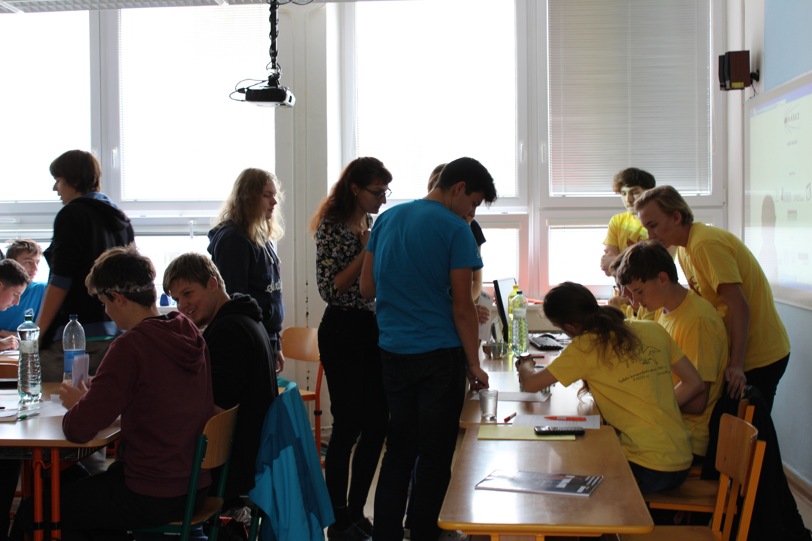
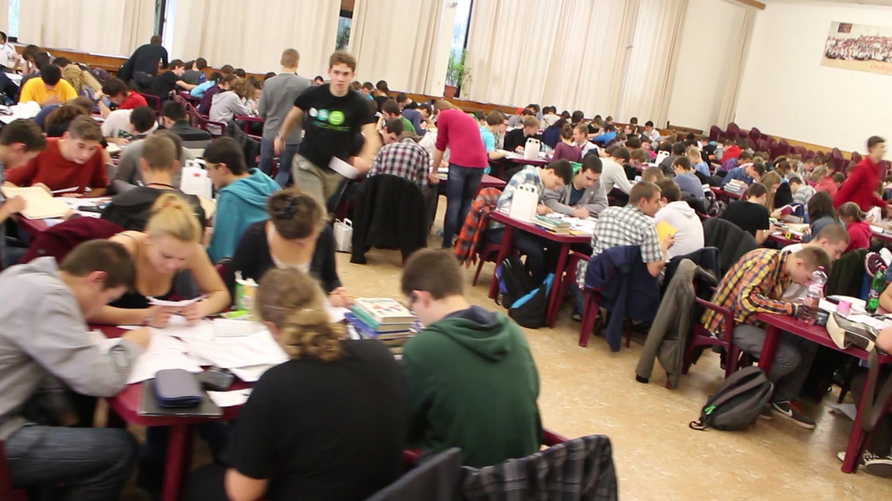
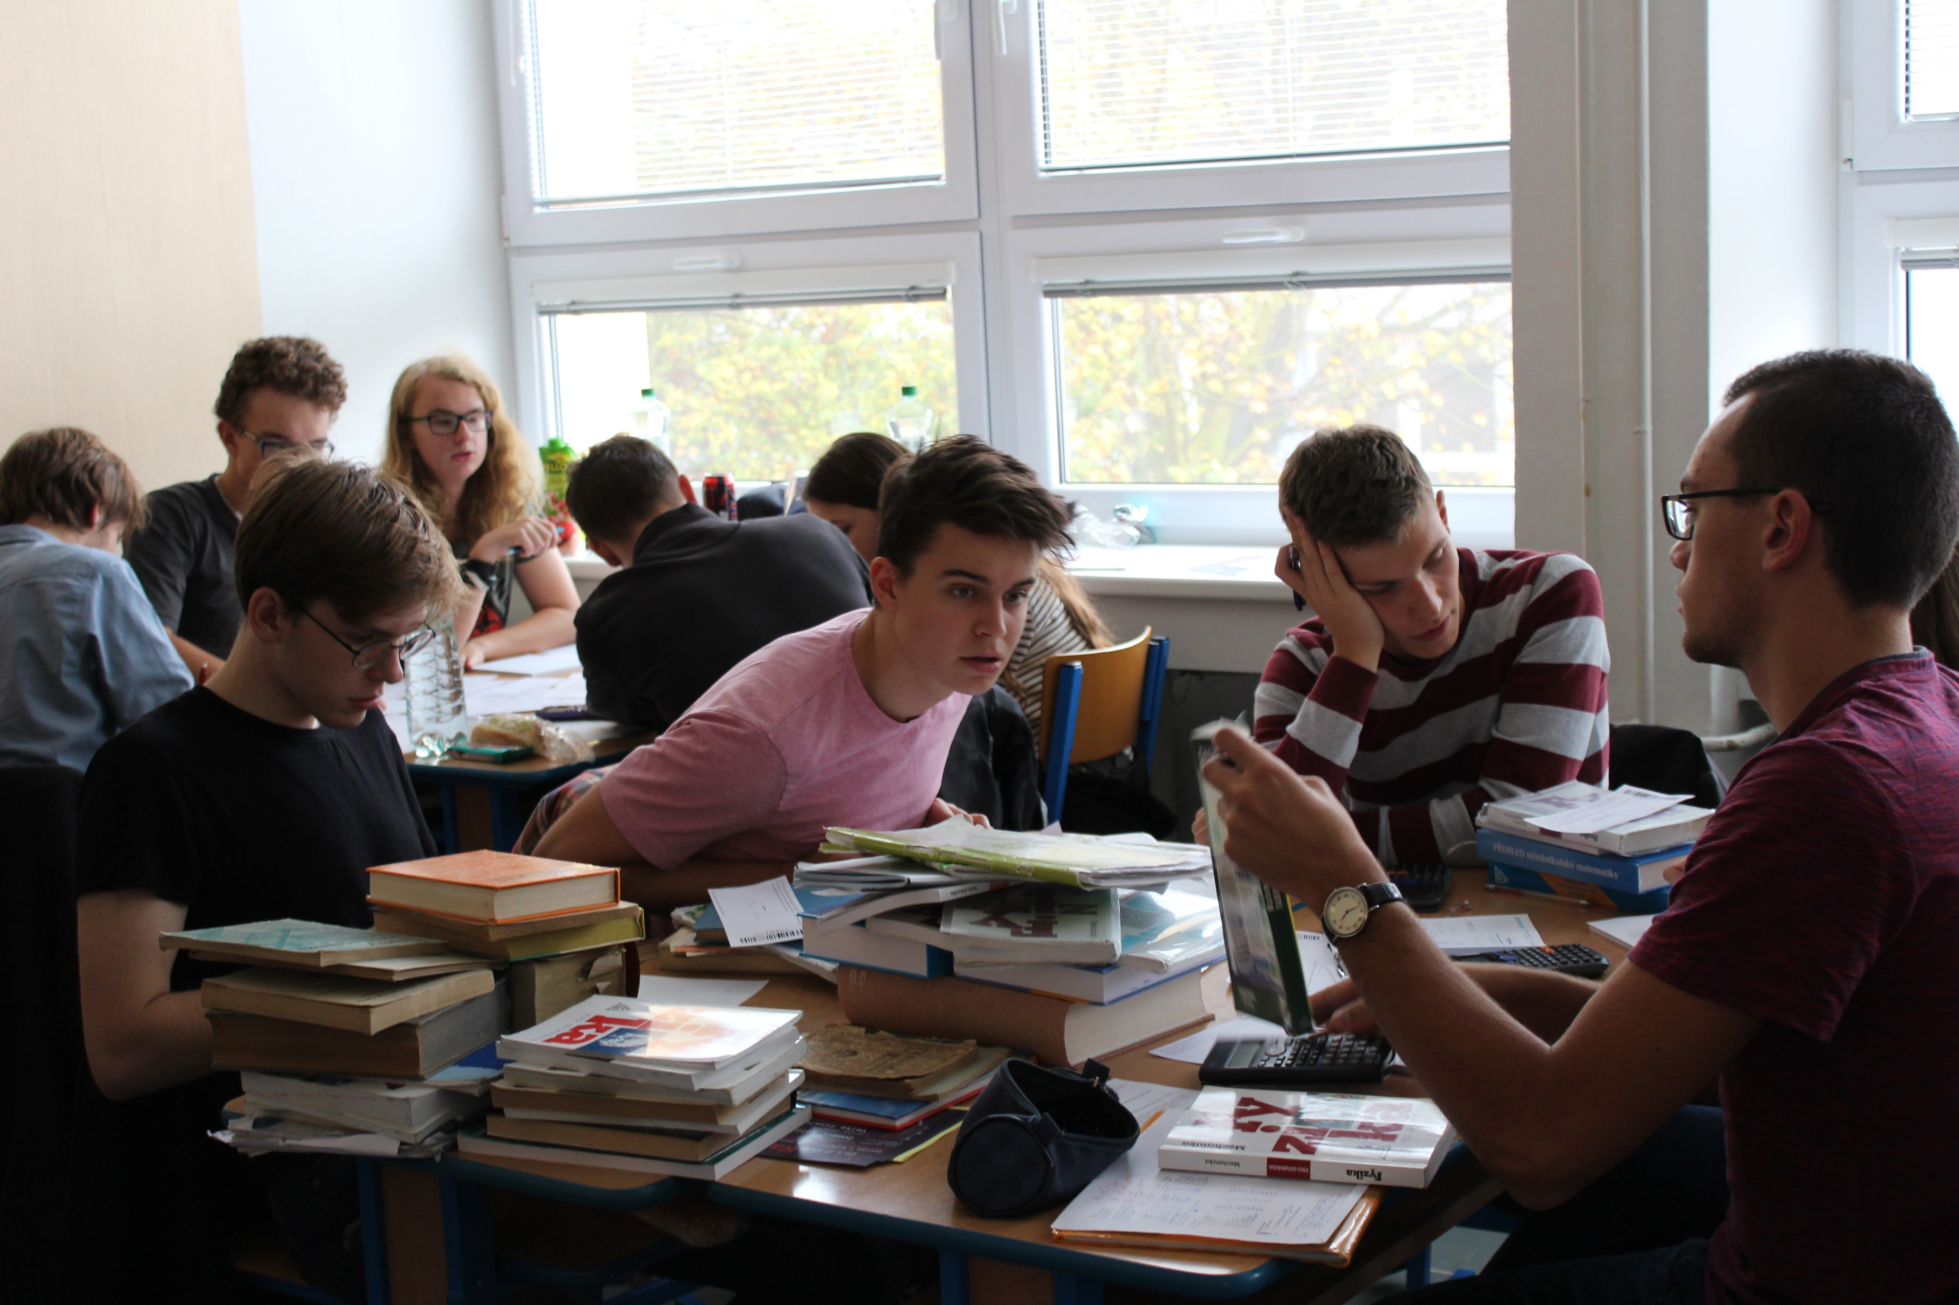
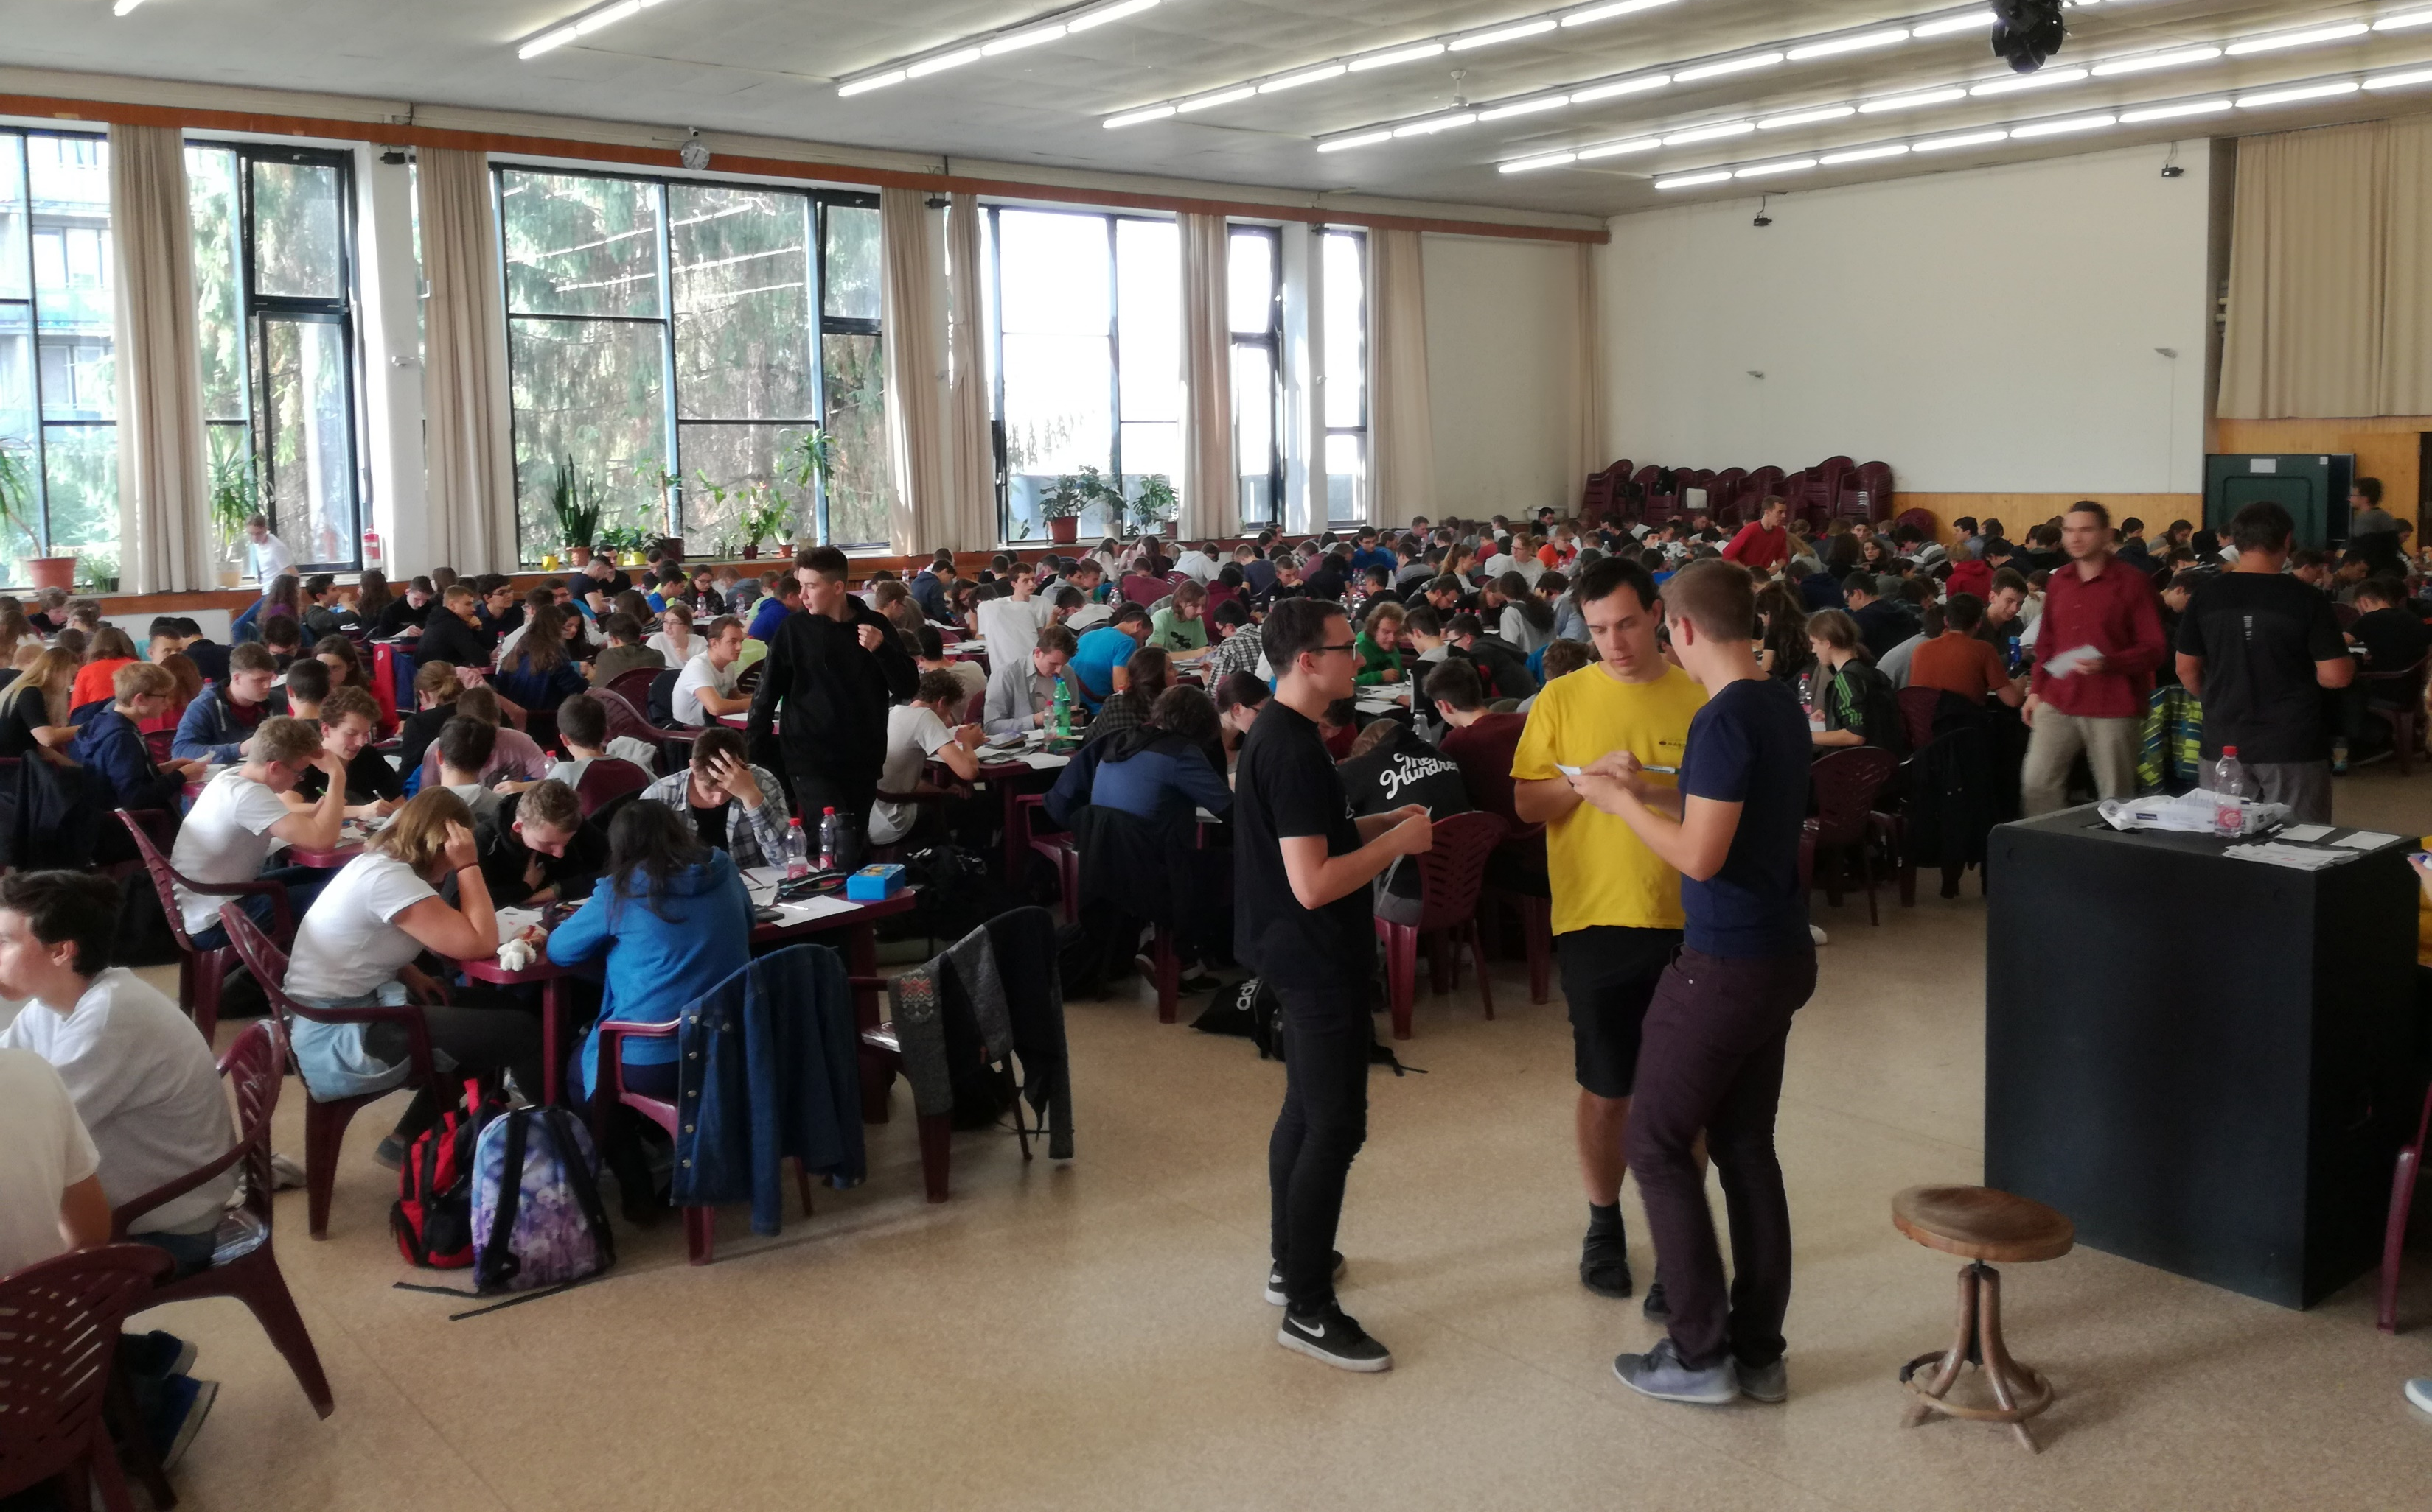
Fyzikálny Náboj

Slide 10
Prečo riešiť FYKOS?
Zdokonalenie sa (nielen) vo fyzike
Účasť na sústredení
Noví kamaráti
Vecné ceny
Odpustenie prijímacích skúšok na MFF UK vďaka osvedčeniu úspešného riešiteľa

Slide 11
Ďakujem za pozornosť
V prípade otázok píšte na
daniela@fykos.cz
fykos@fykos.cz
FYKOSí web
https://fykos.cz
Týden vědy na Jaderce, 20. 6. 2019

